Slide 1
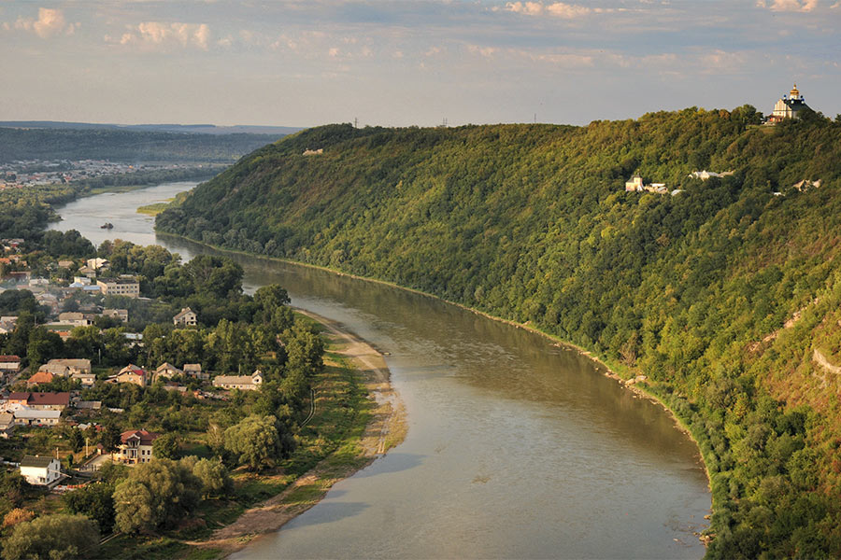
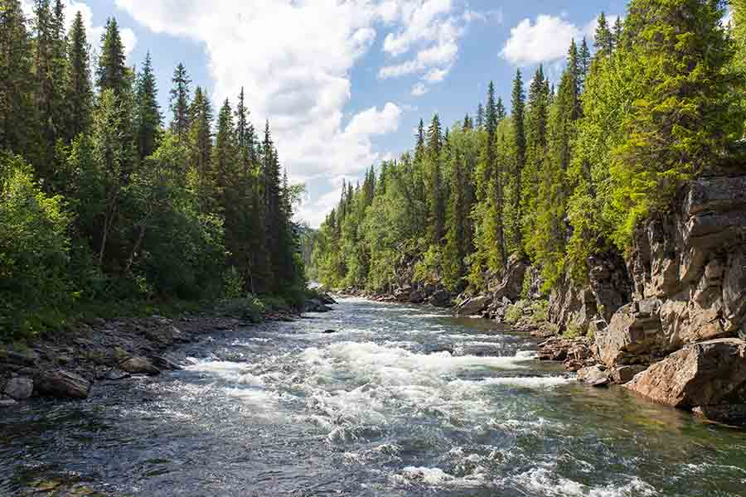
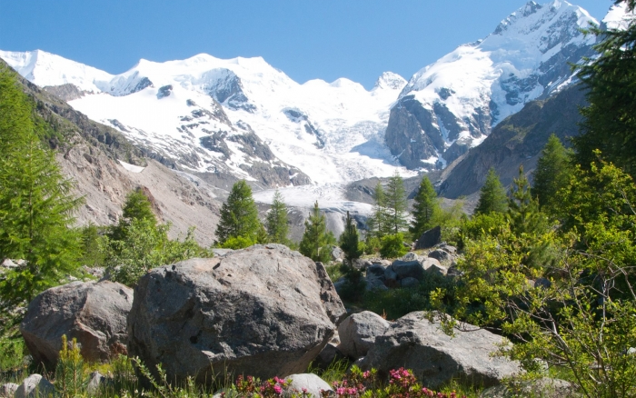
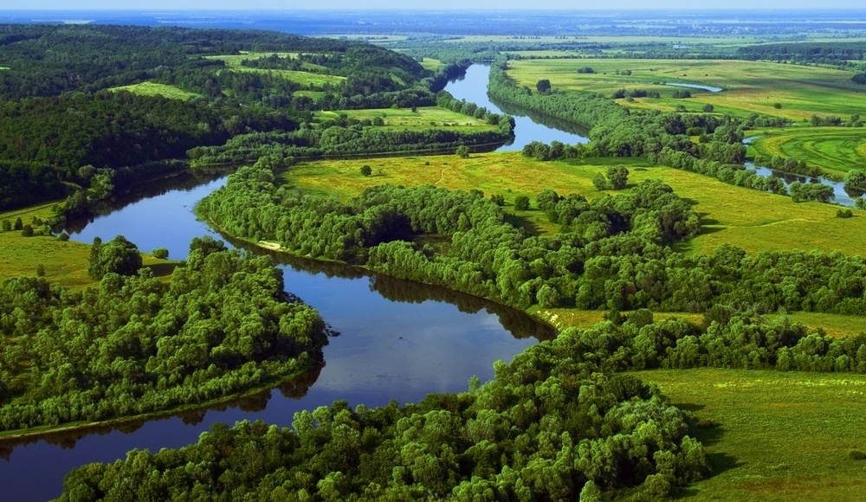
Євразія. Внутрішні води.

Slide 2
Види вод суходолу.
Річки
Озера
Болота
Підземні води
Льодовики :
гірські, покривні
Багаторічна мерзлота

Slide 3
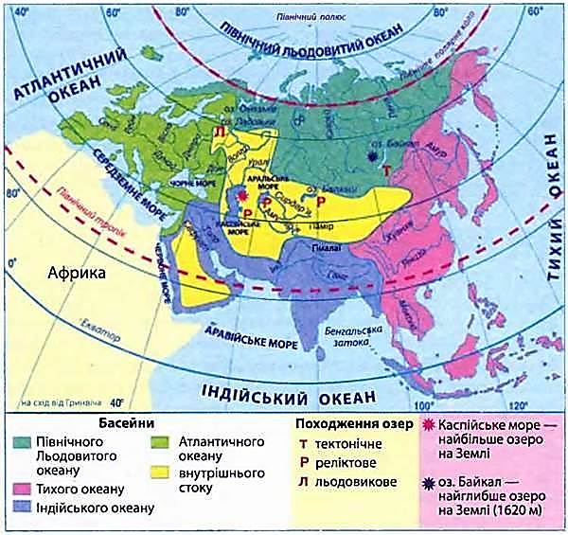

Slide 4
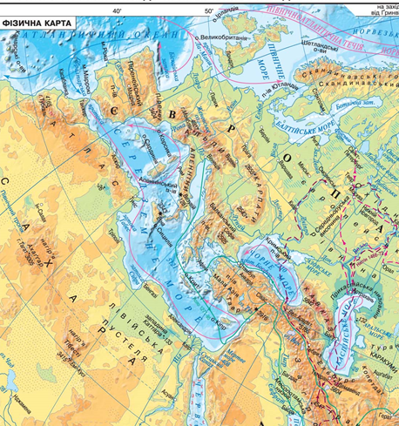
Річки басейну Атлантичного океану
Дунай, Дніпро, Дністер, Дон, Ельба, Одер, Рейн, Сена, Луара, Вісла

Slide 5
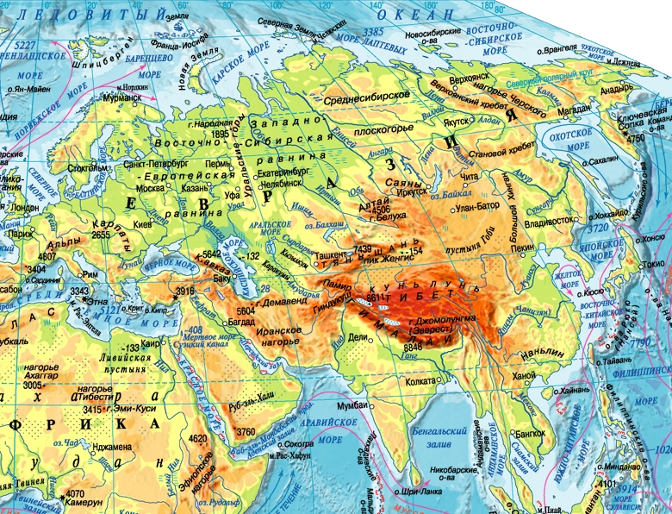
Річки басейну Північного Льодовитого океану
Лена, Єнісей, Об.

Slide 6
Річки басейну Тихого океану
Амур, Хуанхе, Янцзи, Меконг

Slide 7
Річки басейну Індійського океану Ганг, Інд,Тигр, Євфрат.

Slide 8
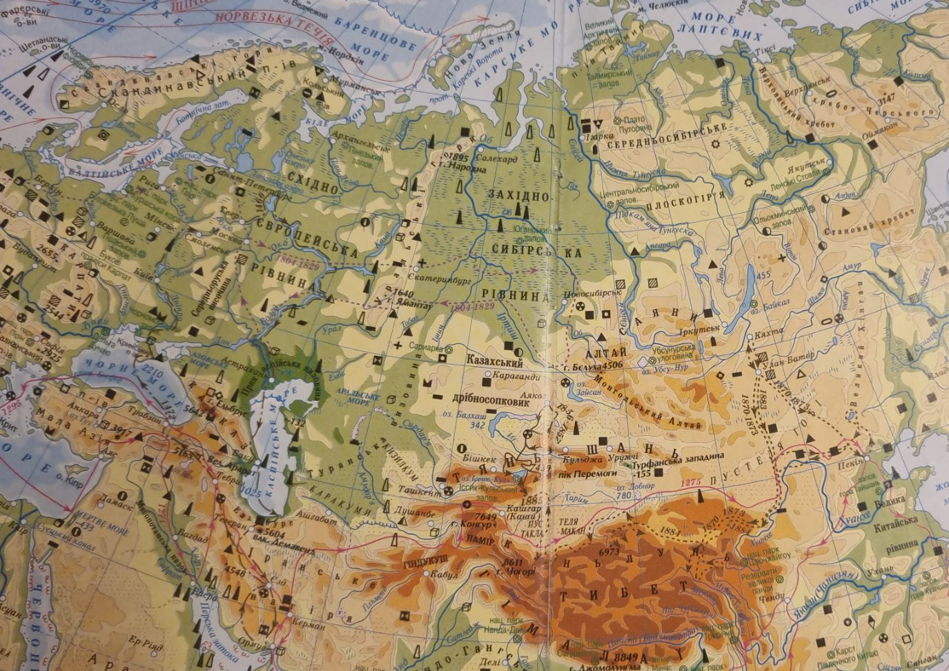
Басейн внутрішнього стоку Волга, Амурдар’я, Сирдар’я

Slide 9
Прийом «Творча лабораторія»
Завдання. За допомогою карт атласу визначте належність великих річок материка до відповідних басейнів. Заповніть таблицю.
Басейн океану |  |  |  | Басейн внутрішнього стоку
Тихого | Індійського | Атлантичного | Північного Льодовитого

Slide 10
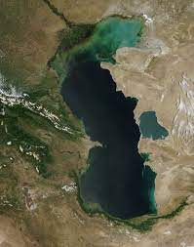
Озера Євразії
Озера в Євразії розміщені дуже нерівномірно. Найбільші з них зосереджені, не у вологих, а в посушливих областях. Це залишкові озера, що збереглися на місці давніх великих водойм, які існували у більш вологу епоху. До них належать Каспійське й Аральське моря-озера, а також озера Балхаш, Ельтон, Баскунчак.

Slide 11
Типи озер за походженням улуговин.
Залишкові
Льодовикові
Тектонічні
Вулканічні
Лиманні
Загатні
Озеро - природна заглибина на суходолі заповнена водою.

Slide 13
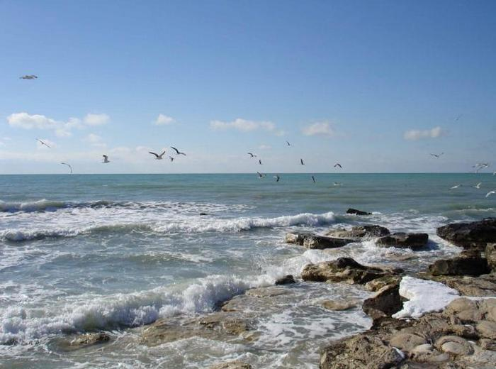
Залишкові озера
Такі озера є найбільшими за площею, оскільки вони є залишками морських басейнів минулого. Звідси і походить їх назва.
(Каспійське море, Аральське море)

Slide 14
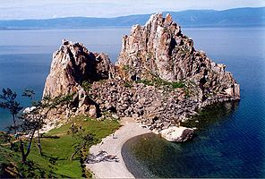
Тектонічні озера
Їх утворення пов'язані з розломами в земній корі.
Озера утворенні таким способом, як правило, мають велику глибину.
( Байкал, Мертве море, Женевське )

Slide 15
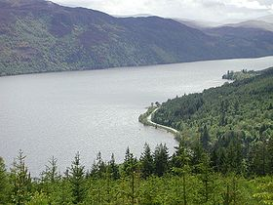
Льодовикові озера
Утворилися в западинах, які після себе залишили льодовики. Такі озера мають велику протяжність, малу ширину та значну глибину.
(Ладозьке, Онезьке)

Slide 16
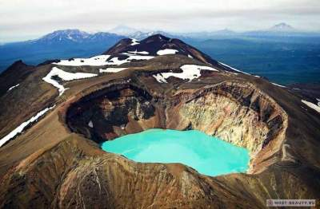
Вулканічні озера:
Такі озера утворилися у кратерах згаслих вулканів. Вони мають невелику площу, але можуть бути дуже глибокими.
Поширені на Японських островах, в горах.

Slide 17
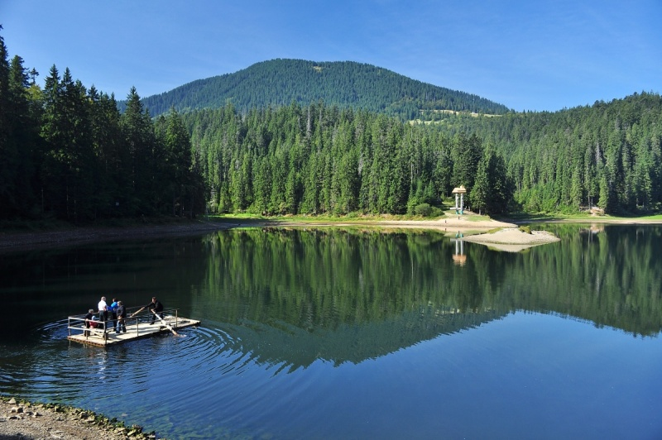
Загатні озера
Утворилися внаслідок перегородження річки під час гірських обвалів
(Синевір, Сарезьке)

Slide 18
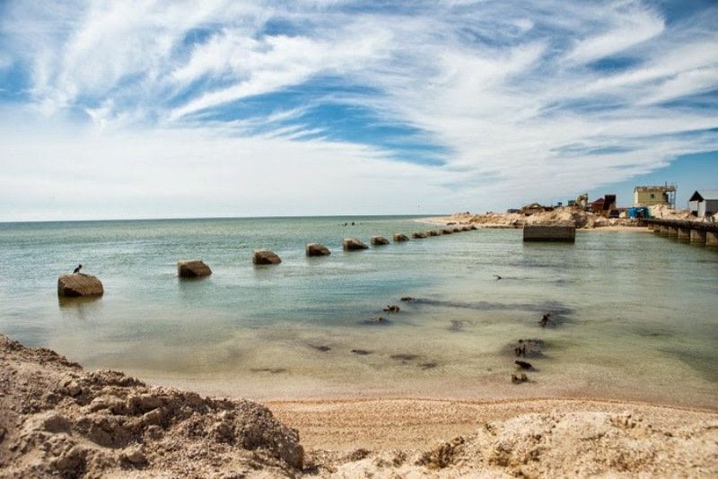
Лиманні озера
Утворення внаслідок відокремлення від моря косою, або пересипом.
(в Україні –
Сасик, Ялпуг)

Slide 19
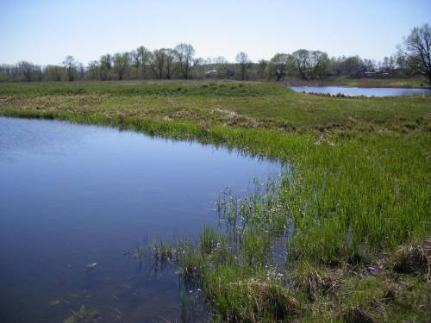
Заплавні озера
Утворюються в долинах річок.
При переміщені річка формує нове русло, а ділянки старих втрачаючи зв’язок з новими перетворюються на озера (багато в долинах річок).

Slide 20
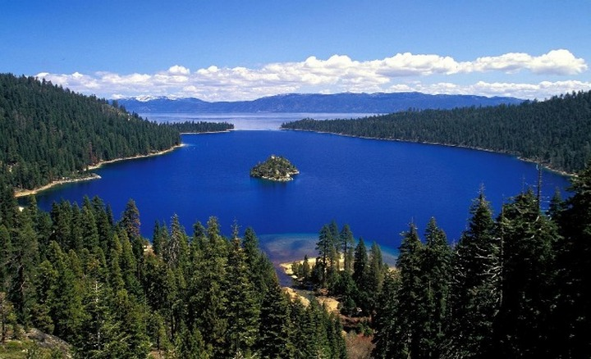
Карстові озера
Утворилися при розчинені гірських порід підземними водами
( Світязь)

Slide 21
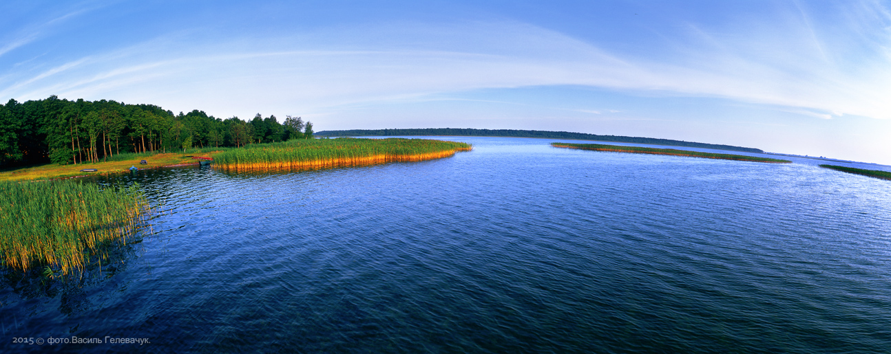
Озеро Світязь
найглибше озеро України.

Slide 22
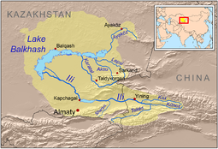
Озеро Балхаш.
Єдине озеро у світі де у західній частині вода прісна, а у східній—солона.
с
п

Slide 23
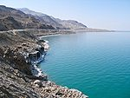
Найсолоніше озеро світу – Мертве море
Розташоване в тектонічній западині;
Концентрація солей 260 - 270‰;
Річка Йордан єдине велике джерело, що живить річку.

Slide 24
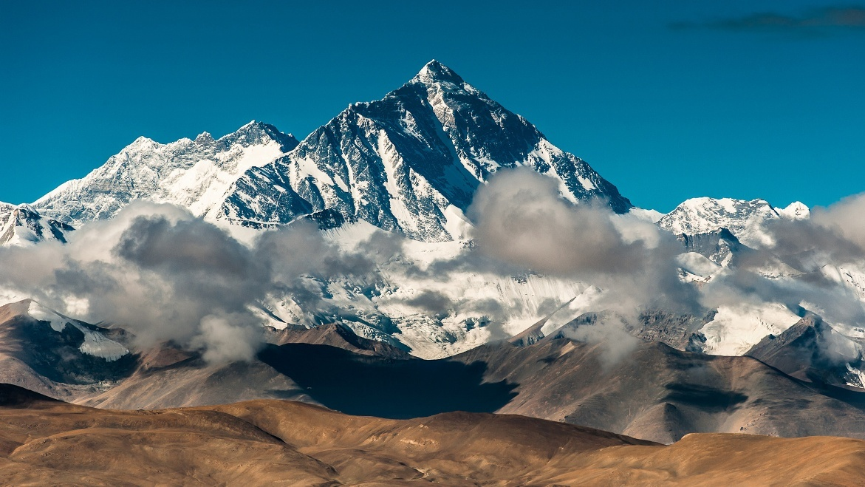
Льодовики Євразії.
За площею гірських льодовиків Євразія посідає перше місце у світі.
Вони покривають високі вершини Альп, Кавказу, Тянь-Шаню, Гімалаїв. Довжина найбільших з них досягає десятків кілометрів. Покривні льодовики є лише на арктичних островах.

Slide 25
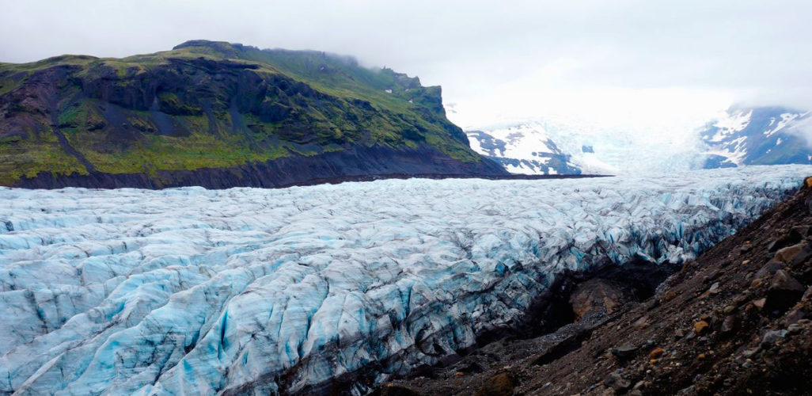
Багаторічна мерзлота
В Євразії займає найбільші площі у світі. Сучасне зледеніння Євразії охоплює острови Арктики й найбільш високі гірські системи.

Slide 26
Показати на фізичній карті Євразії.
Річки: Об, Єнісей, Лена, Амур, Хуанхе, Янцзи, Меконг, Ганг, Інд, Сирдар’я, Амудар’я, Тигр, Євфрат, Дунай, Дніпро, Волга.
Озера: Каспійське, Аральське, Балхаш, Байкал, Мертве море (-400м), Світязь.

